Slide 1
《行動APP敏捷開發管理實務》
心理測驗APP
408630191 資管三A 趙信睿

Slide 2
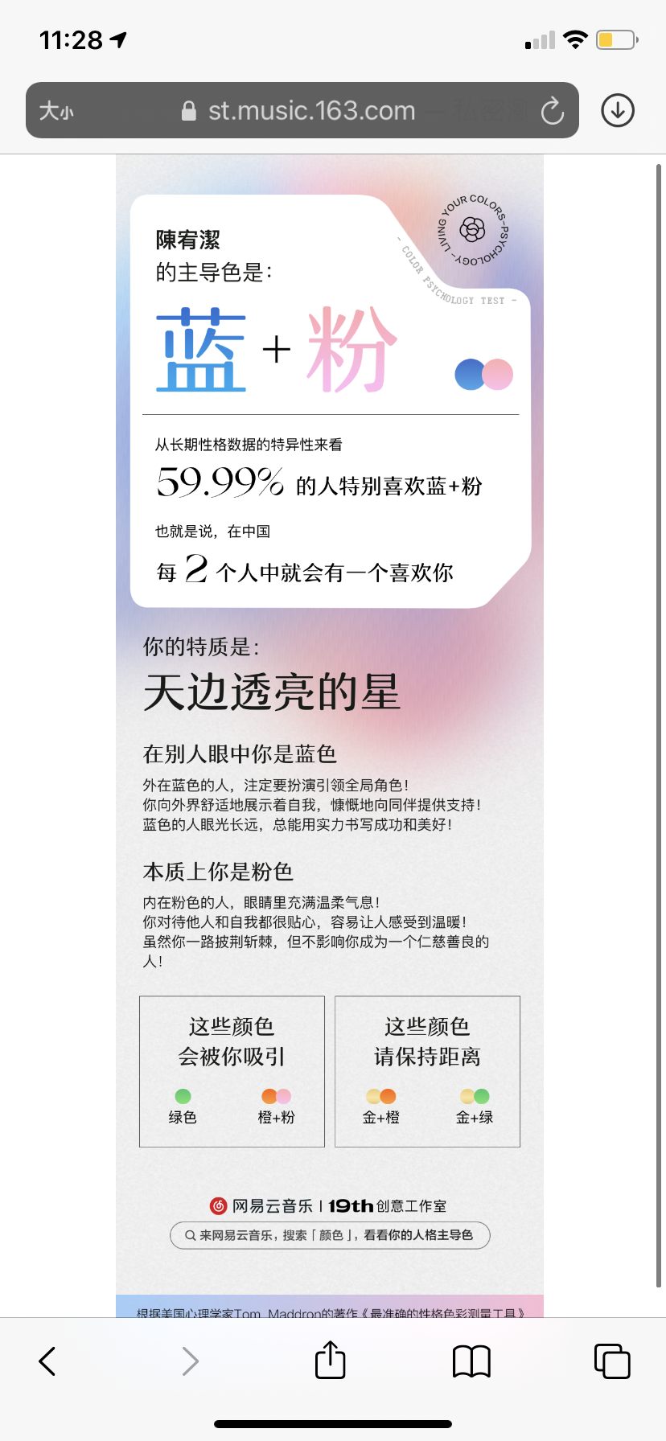
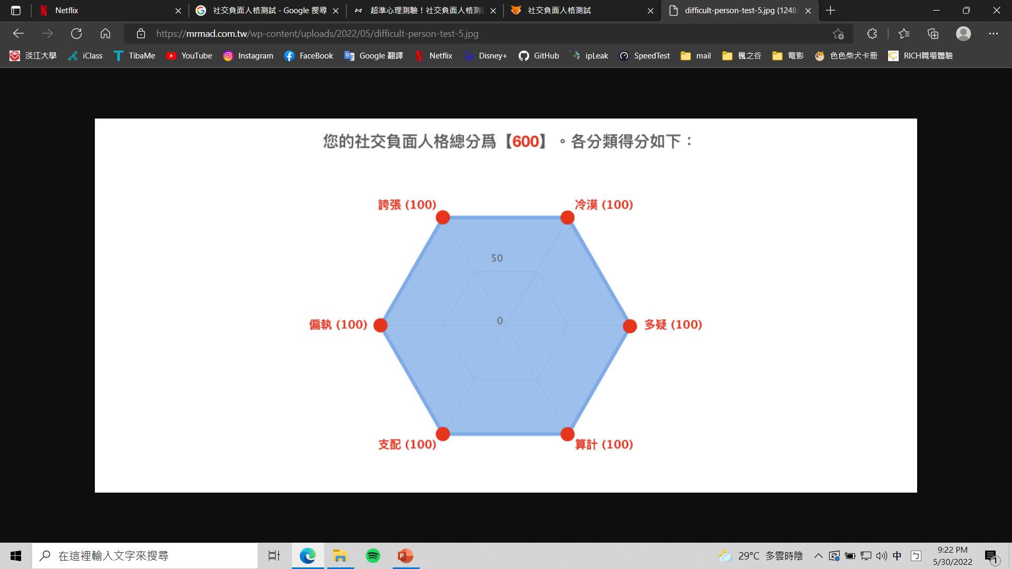
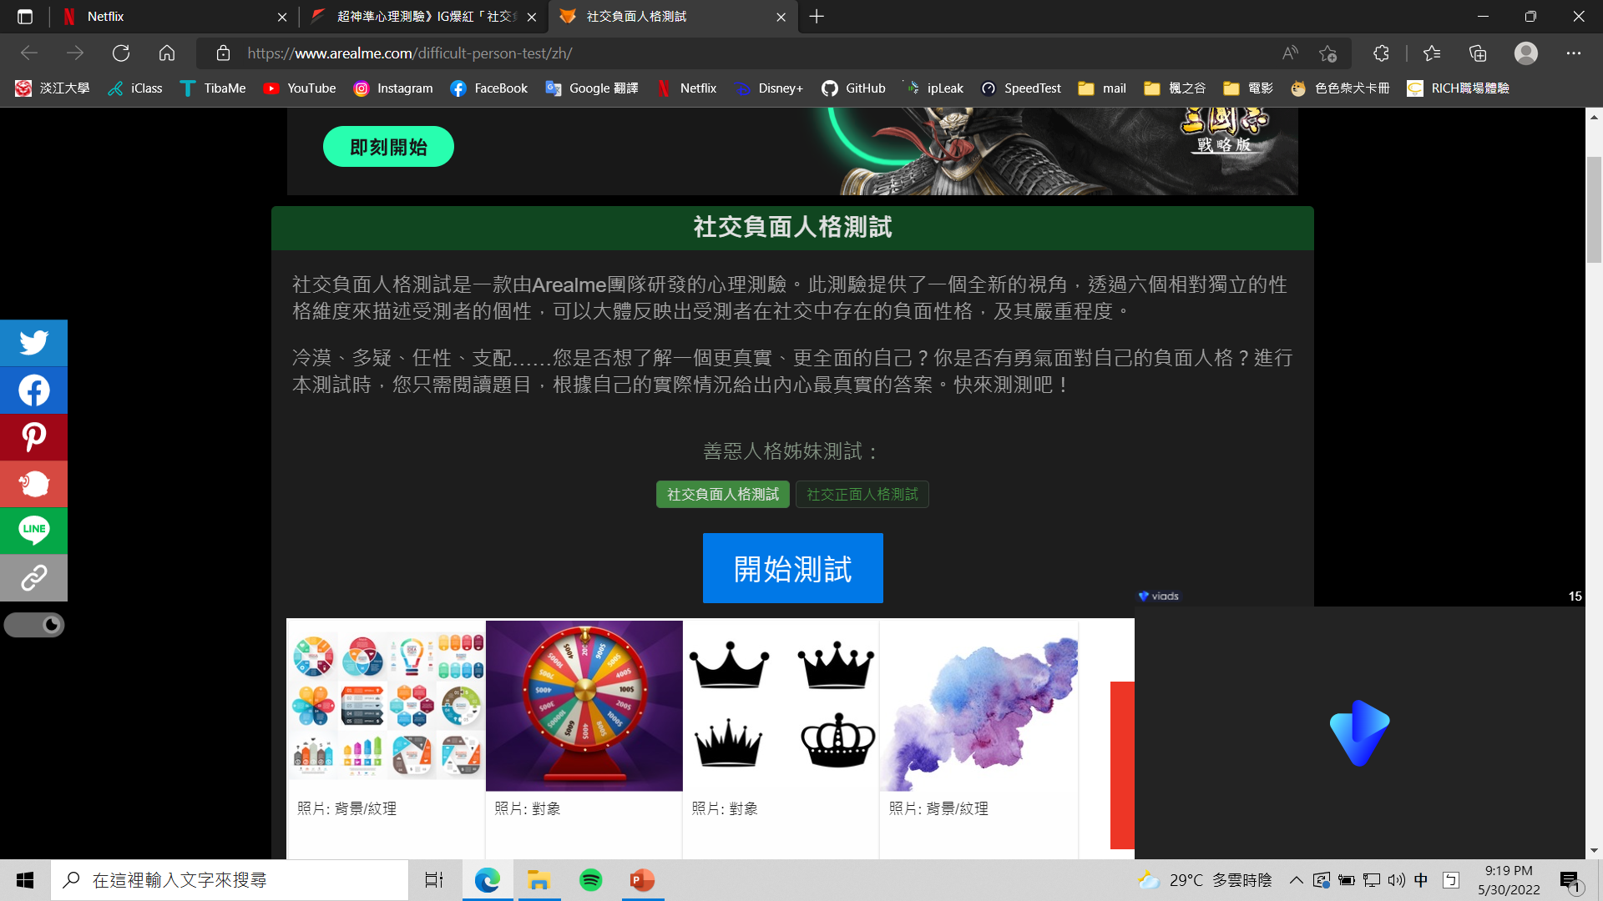
構想 & 啟發
前陣子很常在IG限動看到朋友們發他們在某某網站做的心理測驗
我就在想，怎麼那麼麻煩？
每次要測驗的時候都要跳轉到另外一個頁面執行，
就不能統整在一起，最後可以分享在各大社群嗎？

Slide 3
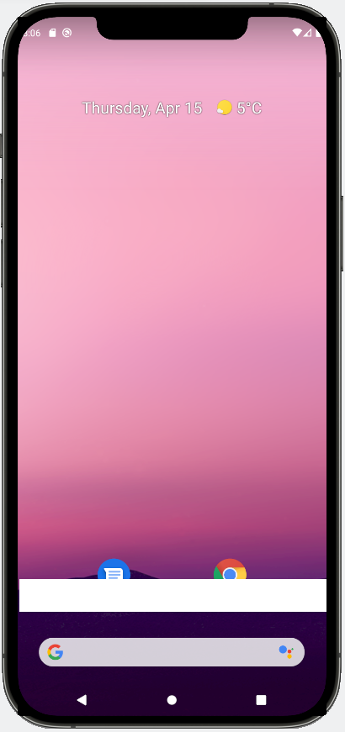
設計方向&目標
ListView
所以我就想設計一個 ListView 裡面有很多測驗題目可以選
每個測驗都有自己的 Page 答題
然後測驗的結果都可以分享到 FB、LINE、IG、Twitter
心理測驗題目
上傳結果
返回ListView

Slide 4
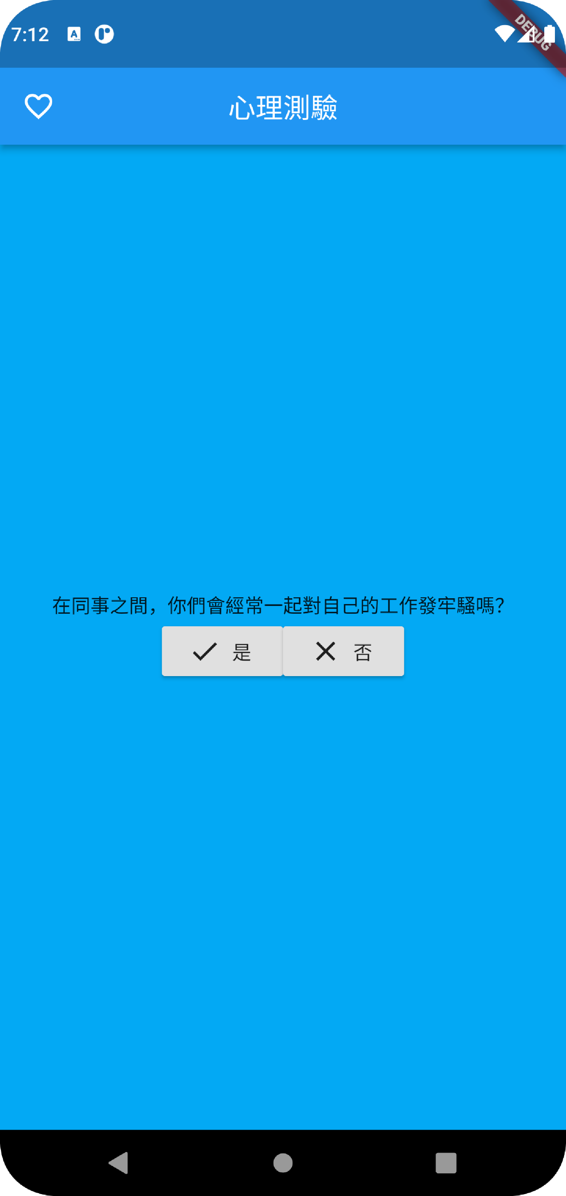
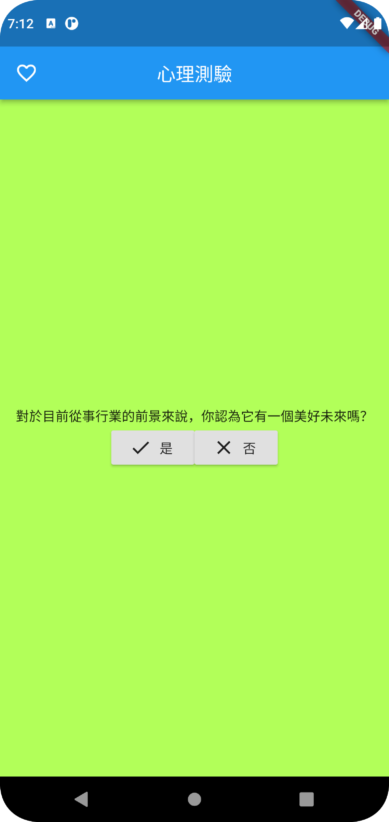
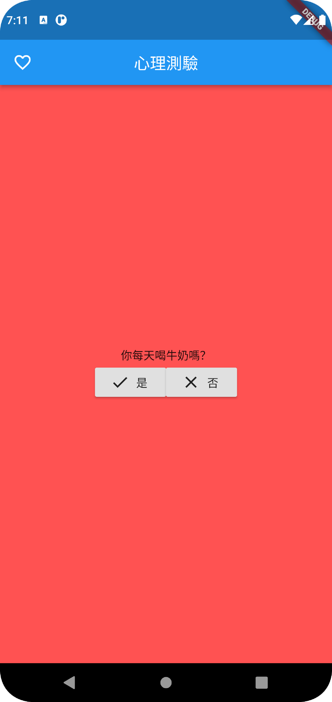
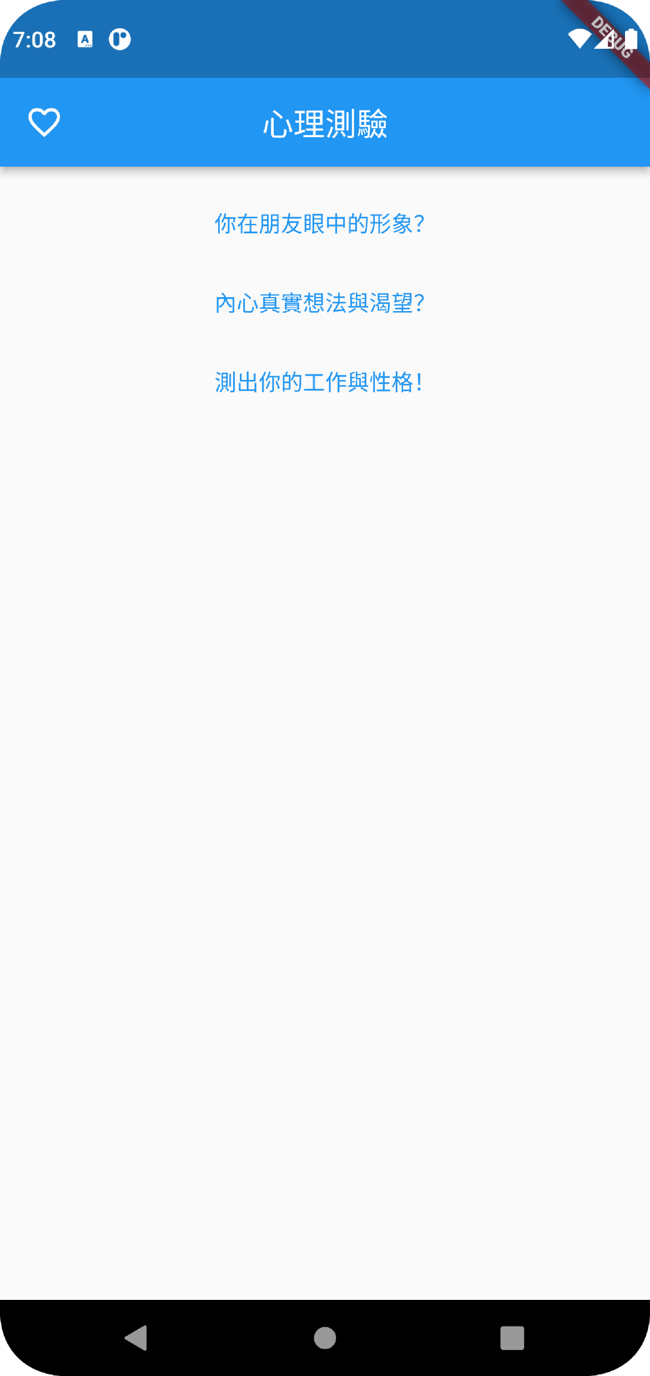
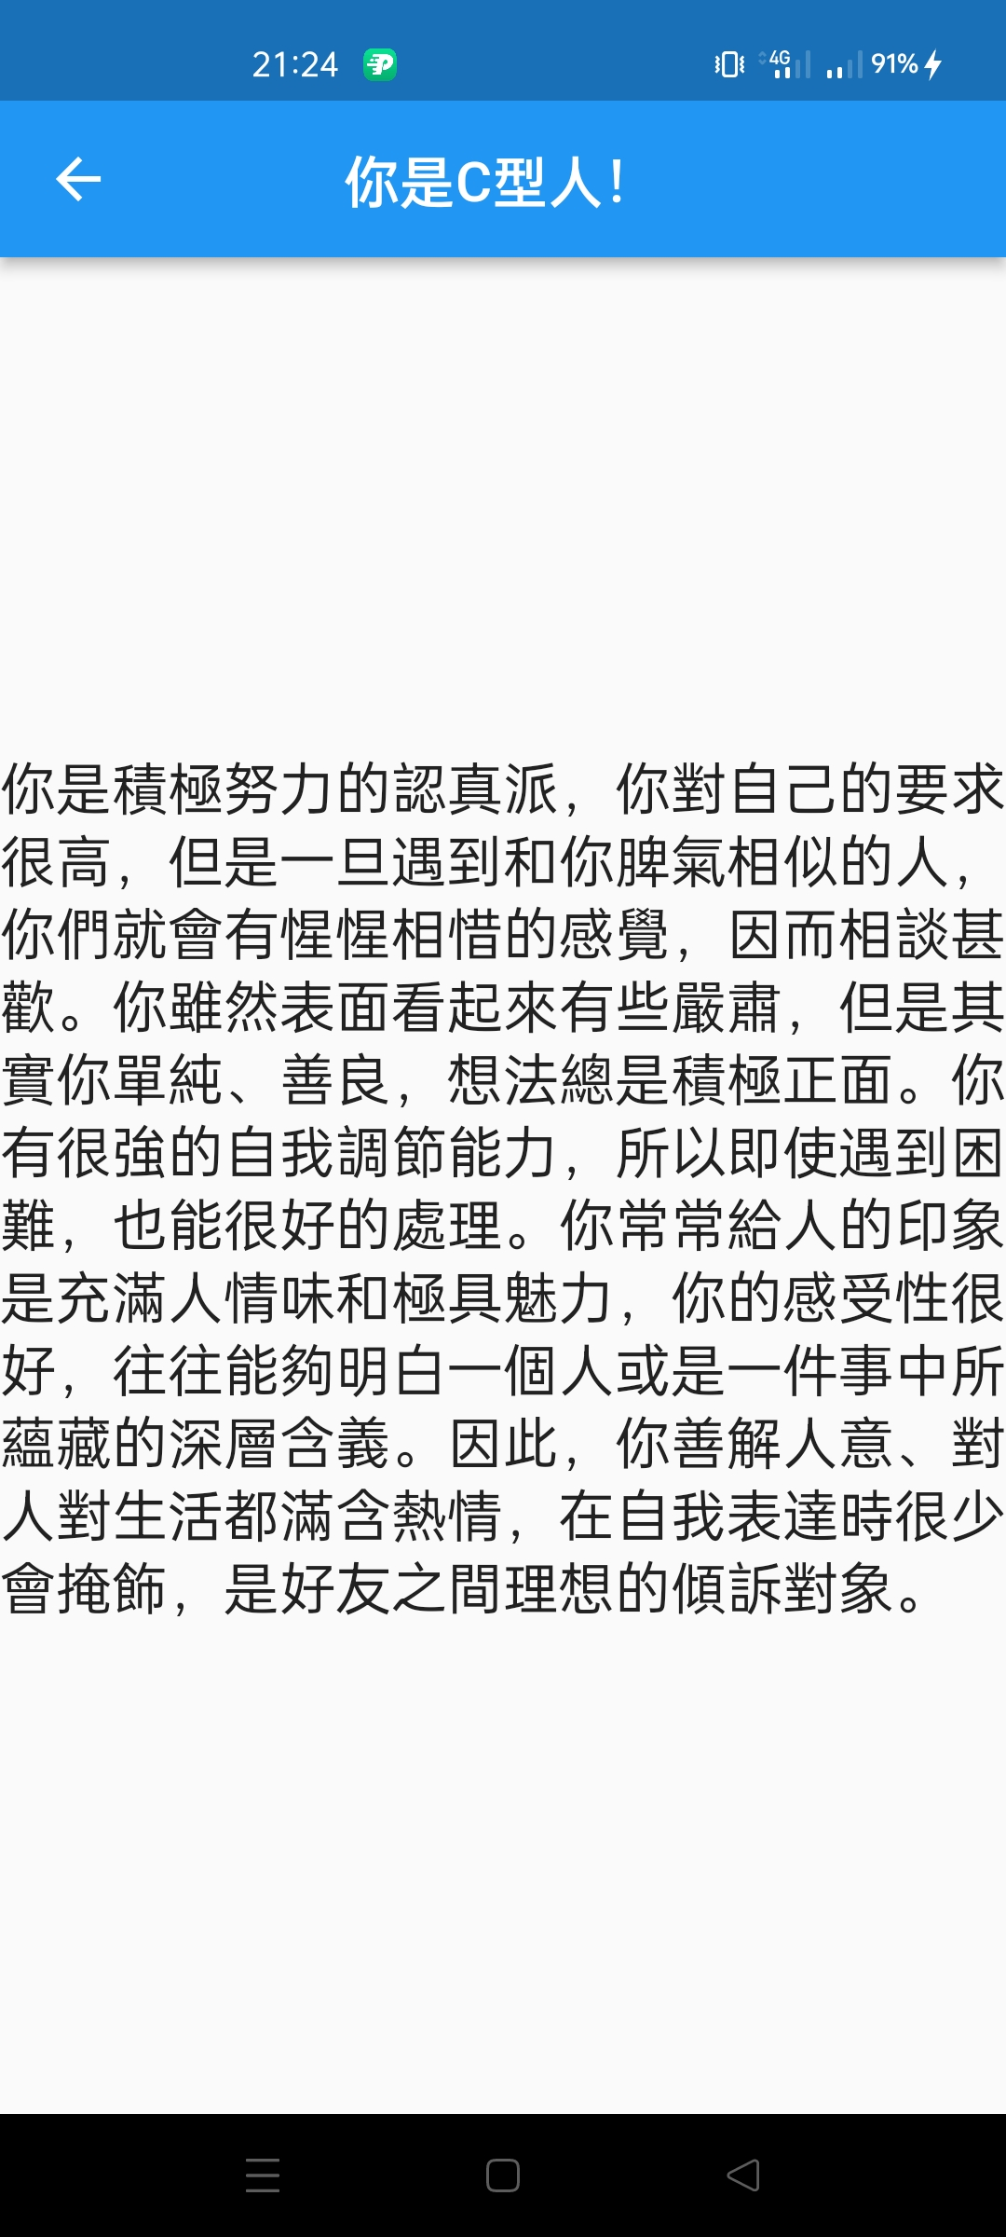
使用者介面
點選不同的測驗題目進入題目的Page
首先，在首頁會看到這個畫面
最後的測驗結果可以提供使用者上傳
至各大社群媒體（目前還沒做出來）

Slide 5
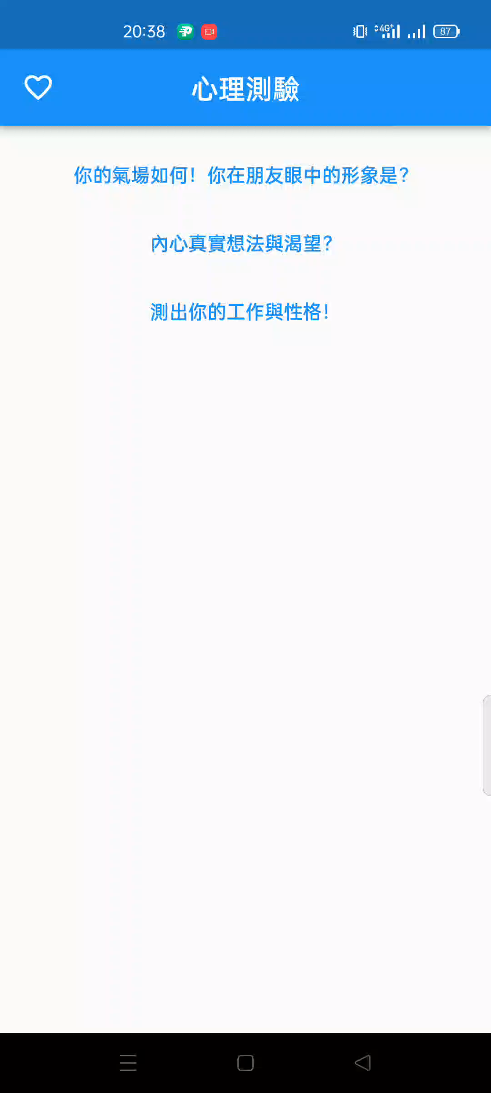
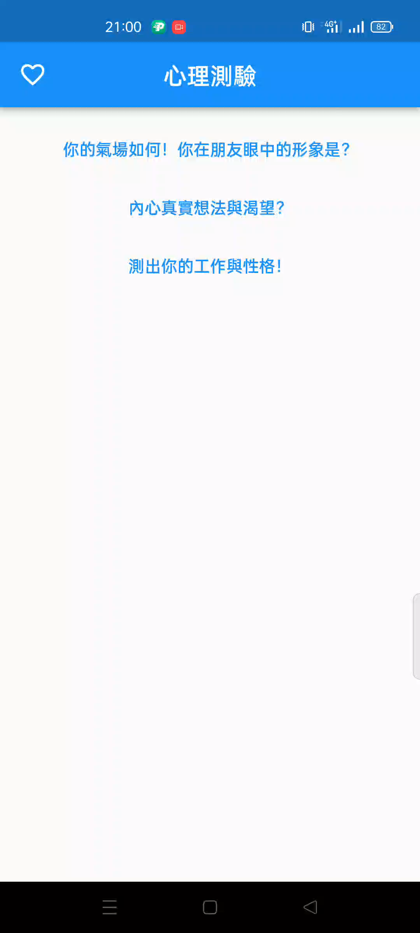
【優點】
測試結果 70% 準確（請 5 個朋友實測）
多個測試於單一頁面完成
右滑或右上角箭頭 Button 都可以跳轉頁面
【缺點】
第二、第三心理測驗目前還沒寫好
按下 Yes or No 不會自己跳轉頁面
畫面簡陋

Slide 6
未來展望
希望加入帳號功能
每個使用者可以利用左上角愛心收藏自己喜歡的心理測驗
擴充更多心理測驗題目
按下 Yes or No 會自動跳轉頁面
新增分享按鈕在結果頁面（包含FB、IG、Line、Twitter）

